Slide 1
排队系统
§1 排队论的基本概念
§2 到达时间间隔和服务时间的分布
§3 排队系统的分析
§4 排队系统的仿真

Slide 2
日常生活中，排队现象无所不在
引 言
商店购物
医院看病
生产过程中，工位加工
水库的蓄水
电话交换机
交通堵塞
排队现象
排队现象的特征
排队问题解决的方法
排队问题研究的关键
增加服务设施所带来的问题：
1）系统的投入成本增加，服务成本增加；
2）设备的利用率降低，设备产生空闲浪费；
3）服务设备太少，系统建设的投入减少了，但排队问题较为严重。
当某个时刻要求服务的动态实体数量超过服务机构的容量时，就会出现排队现象
排队现象可以是人或是物
排队系统中，顾客到达的时刻与接受服务的时间都是不确定的，随着不同时机与条件而变化，因此排队系统在某一时刻的状态也是随机的
增加服务台的个数，即：增加服务设施的数量。
排队问题研究的关键：
在服务质量、服务成本中取得一个平衡。

Slide 3
排队系统的基本组成
1 排队论的基本概念
到达模式
服务机构
排队规则
指动态实体(顾客)按怎样的规律到达，描写实体到达的统计特性。一般，动态实体的到达模式是符合概率统计的方式。在仿真处理过程中，通常假定顾客总体是无限的。
指同一时刻有多少服务设备可以接纳动态实体，它们的服务需要多少时间。它也具有一定的概率分布特性。通常，假定系统的容量(包括正在服务的人数加上在 等待线等待的人数)是无限的。
指对下一个实体服务的选择原则。通用的排队规则包括先进先出(FIFO)、先进后出(FILO)、随机服务()、优先服务(PR)等

Slide 4



排队系统的基本结构
1 排队论的基本概念
离开
到达
排队
服务
动态实体以一定的到达模式来到服务机构请求服务，由于服务机构的服务设备有限，服务要有服务时间，因此某些动态实体来到服务机构之后不能马上得到服务，需要排队等待，当服务机构完成对某个动态实体的服务之后，就可接纳新的动态实体。排队规则将确定在队列中哪些动态实体可以最先得到服务。
在很多实际问题中，动态实体的到达时间是随机的，服务机构的服务时间也是随机的，这样动态实体排队的长度也会是随机的，最后反映在服务机构处于“忙”或“闲”的时间也是随机的。如果通过已知的到达模式和服务时间的概率分布，来研究排队系统的队列长度和服务机构“忙”或“闲”的程度，即服务效率，这就是离散事件仿真所需要解决的问题。

Slide 5
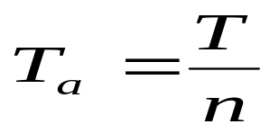
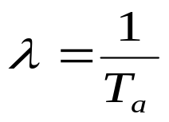

到达模式的基本概念
1 排队论的基本概念
平均到达间隔时间 T_{a}：指在考虑模型的总时间T中，共到达n个顾客的情况下的比值。
平均到达速率λ：指单位时间内到达的顾客数
到达间隔时间的分布函数A₀(t)：指到达间隔时间大于t的概率。因为累积分布函数F(t)是到达间隔时间小于t的概率，所以 A₀(t)=1- F(t)
到达时间变化系数：指到达间隔时间的标准差S_{a}与平均到达间隔时间T_{a}的比值
变化系数是个无量纲的值，它描述了数据围绕平均值的分散程度。
指数分布的平均值与标准差相同，其变化系数为1。所以，如果观测数据的变化系数接近于1,则假定用指数分布去拟合这些数据是合理的。当变化系数比1小很多时,经常应用爱尔朗分布。

Slide 6
到达模式的注意点
1 排队论的基本概念
到达模式按顾客到来的方式可能是一个一个的，也可能是成批的；
按相继到达的间隔时间可以是确定型的，也可以是随机型的；
按到达过程可以是平稳的，指描述相继到达的间隔时间分布和所含参数(如期望值、方差等)都是与时间原点无关的，也可以是非平稳的。

Slide 7
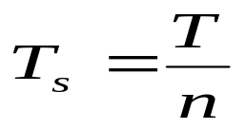
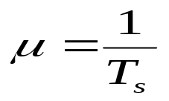
服务机构的基本概念
1 排队论的基本概念
平均服务时间 T_{s}：指在考虑模型的总时间T中，共服务n个顾客的情况下的比值。
平均服务速率μ：指单位时间内服务的顾客数
服务时间的分布函数A_{s}(t)：指服务时间大于t的概率。因为服务累积分布函数F_{s}(t)是服务时间小于t的概率，所以
A_{s}(t)=1- F_{s}(t)

Slide 8
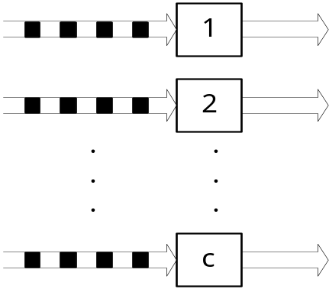
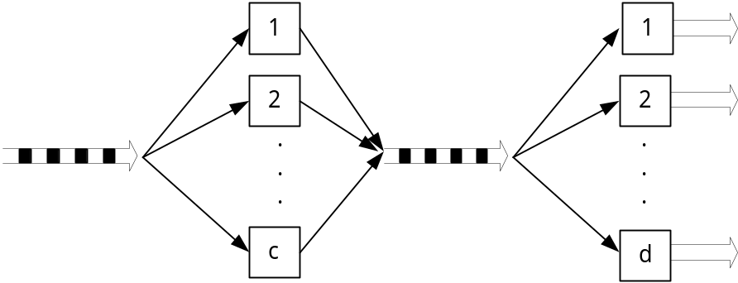
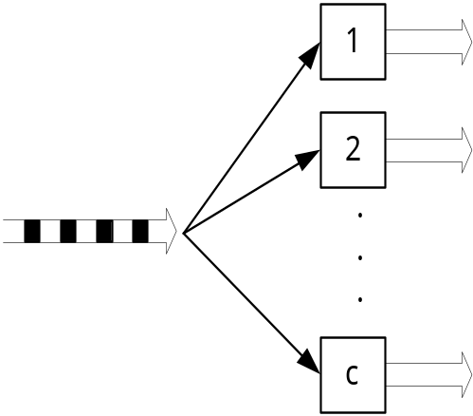
服务机构的基本形式
1 排队论的基本概念
多服务台（串列）排队系统
多队-多服务台（并列）
排队系统
单队-多服务台（并列）
排队系统
多服务台（混合）排队系统

Slide 9
服务机构的注意点
1 排队论的基本概念
按服务方式可以对单独顾客进行，也可以对成批顾客进行。
按服务时间可以是确定型的，也可以是随机型的；
按服务过程可以是平稳的，也可以是非平稳的。非平稳情形的数学处理是很困难的，所以同到达过程一样，服务时间的分布也假定是平稳的。

Slide 10
排队规则
1 排队论的基本概念
什么是排队规则？系统中的顾客依一定的次序和规则接受服务。
排队准则主要有：
损失制
等待制
混合制
例如，当排队过长时，后到的顾客会自动离去，此时可定义队长q<N时就排入队列；若q=N，则到达的顾客将自动离去。另一种是当等待时间或逗留时间(等待时间与服务时间之和)小于某一时间T时，顾客将等待p大于T时，顾客将自动离去。
在使用优先权时，必须考虑当一个比现在正在接受服务的实体具有更高优先权级别的实体到达后，系统将作何处理。通常可有两种选择：其一，优先权仅仅决定一个动态实体排队的先后，优先权高的排在队列的前面，而不影响正在接受服务的实体。其二，立即停止当前的服务，为新到的具有更高优先权的实体服务，这种情形称为抢占服务，这时被抢占的实体等待新实体离开后再重新接受服务。
指顾客到达时，如所有服务台都正被占用，就排成队伍，等待服务。服务次序可以采用下列各种规则：
  1）先到先服务(FIFO) 即按到达次序接受服务，这是最通常的情形。
  2）后到先服务(LIFO) 如乘用电梯的顾客常是后入先出的，仓库中存放的钢板也是如此。在情报系统中，最后到达的信息往往是最有价值的，因而常采用后到先服务的规则。
  3）随机服务(GIRO) 当服务台空时，从等待的顾客中随机地选取一名进行服务，而不管到达的先后，如电话交换台接通呼唤的电话便是如此。
  4）优先权服务(PR) 如医院中急诊病人优先得到治疗。最短处理时间先服务(SPT)例如设备选择工件时,首先选择所需加工时间最少的工件进行加工
例：对于n个服务台的情形，当顾客到达时，可按如下规则在每个服务台前排成一个队，第1,n+1,2n+1,...个顾客排入第一个队,第2,n+2,2n+2,...个顾客排入第二个队等等。或者所有顾客排成一个公共的队，每当有一个服务台得空闲时，队首的顾客接受服 务。也可以这样来排成几个队，当某个顾客到达时，以概率排入第i个队，且满足。
指顾客到达时，如所有服务台都正被占用，随即离去。顾客决不排队。

Slide 11
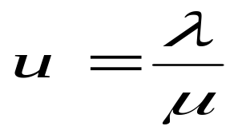
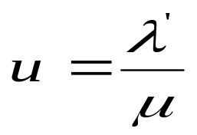
队列的度量
1 排队论的基本概念
已知平均到达速率λ和平均服务速率μ,定义业务量强度u为
在某些场合下，到达的动态实体并不全都能够得到服务。因此有必要区分实际到达速率λ’以及得到服务的到达速率λ。此时的业务量强度u为

Slide 12
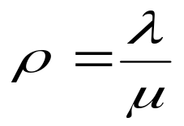
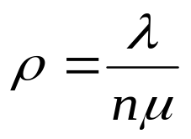
服务设备利用率
1 排队论的基本概念
服务设备利用率ρ定义为得到服务的动态实体的到达速率与服务速率之比：
在多服务设备系统中
式中，n为服务设备数目，μ为每个服务设备的平均服务速率，这里假设每个服务设备的服务速率相同。显然在多服务设备系统中，服务员人数越少，服务设备利用率就越高。
正常情况是服务设备利用率<1，这样每个动态实体才有希望得到服务。利用率越高，则动态实体排队等待的时间越长。
Notes:
因此设计系统的设备利用率是一个权衡过程，可以通过多次的仿真实验加以合理解决。

Slide 13
队列度量的观察量
1 排队论的基本概念
对于队列的度量，通常考察两个量：
队列的长度和排队的时间
这两个量都是变量，不同时间的队列长度是不同的，不同动态实体的排队时间也是不同的。在仿真实验中，对这两个量的变化进行统计，计算出其均值、方差、最大值、最小值等。这些值反映了一个服务系统的重要特征。

Slide 14
排队模型的分类（D.G.Kendall）
1 排队论的基本概念
根据上述讨论的排队问题的三个组成部分：
排队模式、服务机构、排队规则
中最主要的特征，D.G.Kendall提出一个分类方法，它只针对并列的服务设备的情形，用的符号形式是
X/Y/Z
其中，
X ——表示相继到达间隔时间的分布；
Y ——表示服务时间的分布；
Z ——表示并列的服务设备的数目。
各种常见的分布符号是：
M—— 负指数分布(M是Markov的字头，因为负指数分布具有
无记忆性，即Markov 性)。
D —— 确定性(Deterministic)。
E_{k}—— k阶爱尔朗(Erlang)分布。
GI —— 一般相互独立(General Independent)的随机分布。
G —— 一般(General)随机分布。

Slide 15
排队模型的分类——例题
1 排队论的基本概念
M / M / 1
表示的是单服务机构的服务系统，客户的到达以及服务时间均符合负指数分布。
客户到达系统的间隔时间为负指数分布
系统服务机构的服务时间为负指数分布
系统并行的服务机构数量为1台

Slide 16
排队模型的分类——例题
1 排队论的基本概念
D / M / 2
表示的是并行双服务机构的服务系统，客户到达的时间间隔符合定长分布，服务时间符合负指数分布。
客户到达系统的间隔时间为确定的定长分布
系统服务机构的服务时间为负指数分布
系统并行的服务机构数量为2台（单队排队）

Slide 17
排队模型的分类——例题
1 排队论的基本概念
GI / G / 1
表示的是单服务机构的服务系统，客户的到达时间间隔符合一般相对独立分布，服务时间符合一般分布。
客户到达系统的间隔时间为一般相对独立分布
系统服务机构的服务时间为一般分布
系统的服务机构数量为1台

Slide 18
引 言
2 到达时间间隔和服务时间分布
实际问题
收集顾客到达的时间间隔
收集服务的时间统计值
运用回归法等统计方法，
计算得到到达模式分布的理论值
运用回归法等统计方法，
计算得到服务时间分布的理论值
运用χ²检验理论结果的显著性
计算分布的参数
Notes:
卡方检验就是统计样本的实际观测值与理论推断值之间的偏离程度，实际观测值与理论推断值之间的偏离程度就决定卡方值的大小，卡方值越大，越不符合；卡方值越小，偏差越小，越趋于符合，若两个值完全相等时，卡方值就为0，表明理论值完全符合。

Slide 19
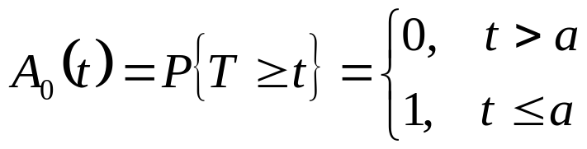
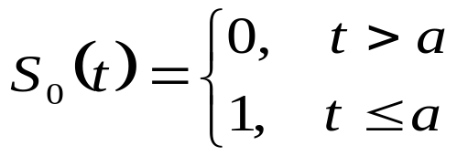
几种常用的概率分布
2 到达时间间隔和服务时间分布
定长分布：这是一种确定性的分布函数，是概率统计中最简单的情形，每个动态实体在相同的时间间隔到达，或每个动态实体的服务时间是常数，其分布函数为

Slide 20
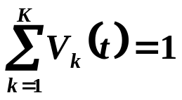
几种常用的概率分布
2 到达时间间隔和服务时间分布
泊松分布：如果动态实体到达的分布满足下列四个条件：
  平稳性 在区间内[a，a+t [有k个顾客到来的概率与a无关，而只与t，k有关，记此概率为V_{k}(t )；
  无后效性 不相交区间内到达的顾客数是相互独立的；
  普通性 令Ψ(t)为时间t内至少有两个顾客到达的概率，则：当t→0， Ψ(t)=0。
  有限性 任意有限区间内到达有限个顾客的概率之和为1,即
这样的分布称为泊松分布。

Slide 21
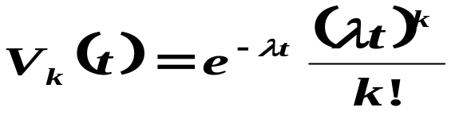
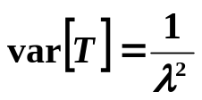
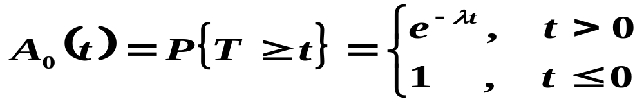

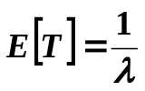
几种常用的概率分布
2 到达时间间隔和服务时间分布
泊松分布(续)：在时间t内到达k个顾客的概率V_{k}(t)遵从泊松分布，即
k=0，1，……
式中λ>0为一常数。令第i个顾客到达的时刻为τ_{i}(i=1,2,...)，τ₀ =0，并令t_{i}=τ_{i}-τ_{i}-1，i=1,2,...，则相继顾客到达间隔t_{i}是相互独立相同分布的，其分布函数为负指数分布

Slide 22
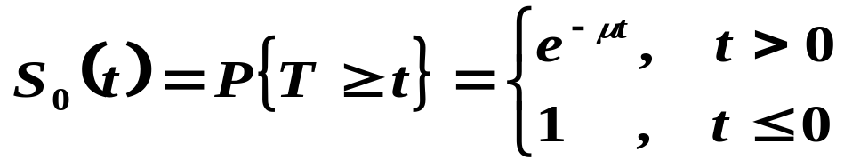

几种常用的概率分布
2 到达时间间隔和服务时间分布
在泊松到达分布中，顾客到达的时刻完全是随机的，仅仅受到给定的平均到达速率的限制。泊松分布是一种很重要的概率分布，许多排队系统中的到达模式属于这种分布。
当服务时间完全是随机的时候，也可用上述指数分布来表示它，其分布函数为：
式中

Slide 23
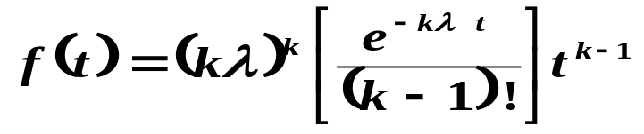
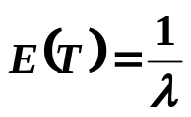
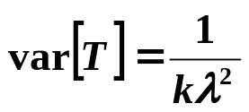
几种常用的概率分布
2 到达时间间隔和服务时间分布
爱尔朗分布：设ν₁ 、ν_{2 ……}ν_{k}是k个相互独立的随机变量，服从相同参数k，λ的负指数分布，那么T=ν₁ +ν₂ +……+ν_{k}的概率密度为：
称T服从k阶爱尔朗分布。其数学期望和方差为

Slide 24
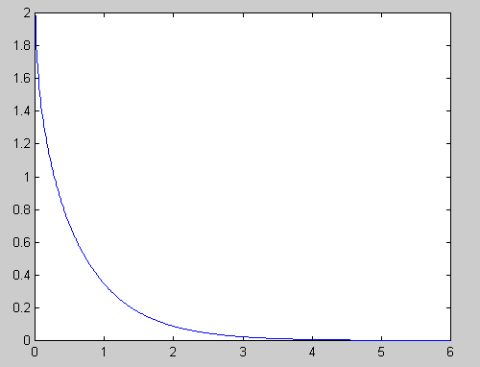
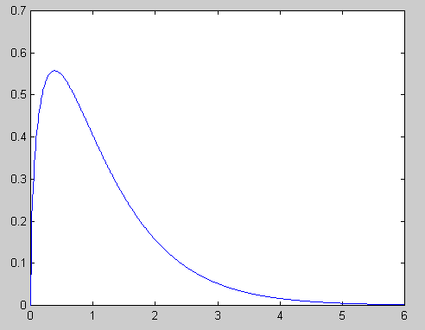
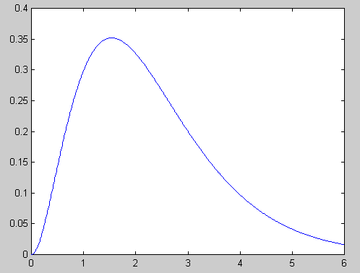
爱尔朗分布
2 到达时间间隔和服务时间分布
爱尔朗分布比负指数分布有更大的适应性。
当k=1时，爱尔朗分布就是负指数分布；
当k增大时，爱尔朗分布的图形逐渐变为对称的，变化系数减小，爱尔朗分布分布曲线族表示的数据，要比用指数分布表示的曲线更接近平均值；
当k>30时，爱尔朗分布近似于正态分布；
当k→∞时，Var[T]→0。
因此，爱尔朗分布可以看成是完全随机与完全确定的中间型，它能对现实世界提供更广泛的适应性。爱尔朗分布常用于典型的电话系统。
k=0.9
例如：
串列的k个服务台，每台服务时间相互独立，服从相同的负指数分布（参数kμ），那么以顾客走完这k个服务台总共需要服务时间就服从上述的k阶爱尔朗分布。
k=1.5
k=3

Slide 25
几种常用的概率分布
2 到达时间间隔和服务时间分布
一般随机分布(经验分布)：对于一些受复杂因素影响的到达时间分布和服务时间分布，往往不能用典型随机分布来描述。为了对这样一种随机规律分布进行描述，可以从先验的数据中获取统计数据，再加上合适的预测推算求出其概率分布，这种分布往往可以用一个离散的概率分布表加以描述。

Slide 26
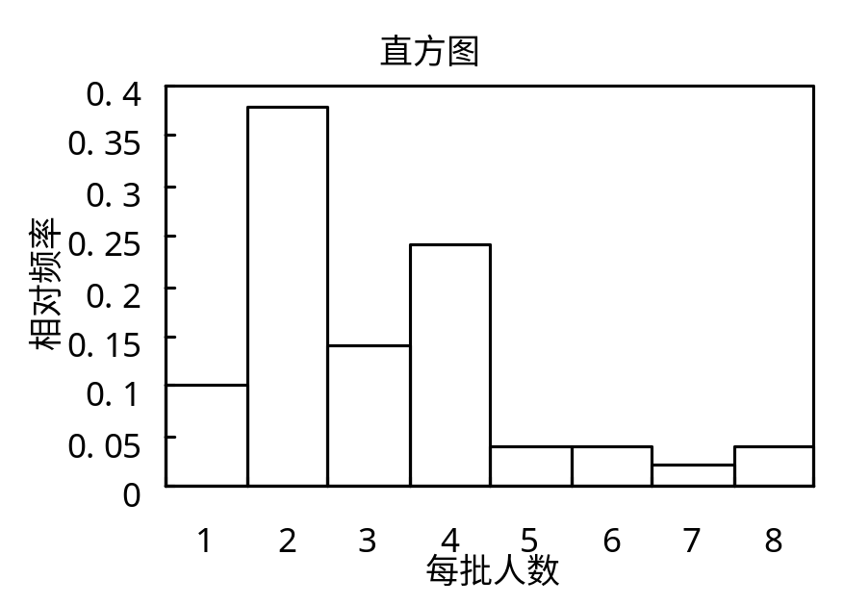
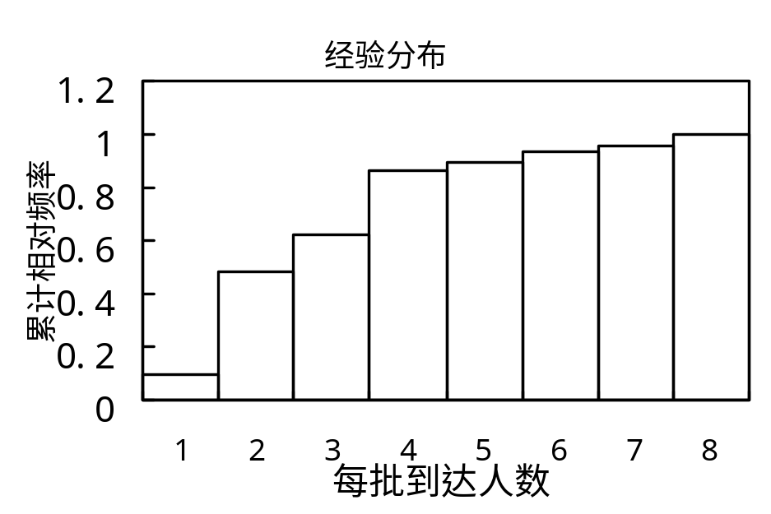
一般随机分布——例题
2 到达时间间隔和服务时间分布
离散到达每批人数从1至8个不等，已观察到连续300批的每批人数。左图为收集数据的直方图，右图为统计得到的分布函数，被称为所给数据的经验分布。

Slide 27
引 言
3 排队系统的分析
对于随机排队系统，在给定的到达和服务条件下，研究的是系统下列运行指标：
        1）在系统中顾客数的期望值L_{s}，在队列中等待的顾客数（队列长度）的期望值L_{q} ；
        2）在系统中顾客逗留时间的期望值W_{s} ，在队列中顾客等待时间的期望值W_{q}。

Slide 28
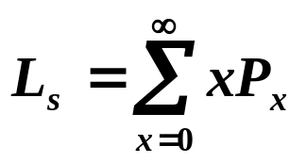
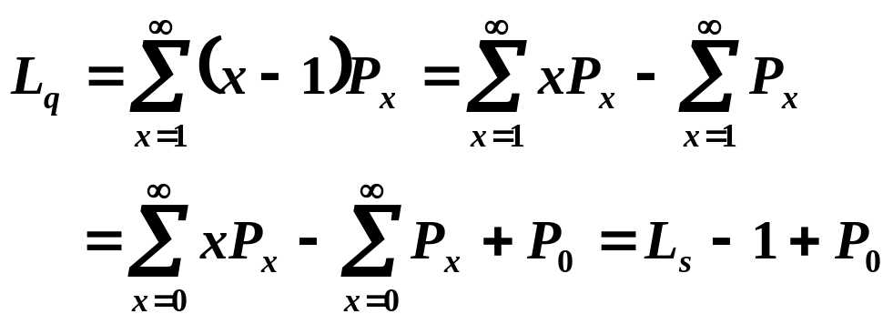
引 言
3 排队系统的分析
根据上述定义，假设某排队系统中，有x个动态实体在系统中的概率为P_{x}， x＝1，2，3，…。则在系统中顾客数的期望值L_{s}为：
在队列中等待的顾客数（队列长度）的期望值L_{q}为：

Slide 29
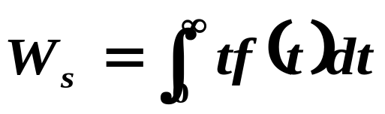
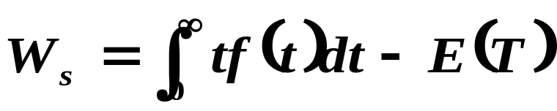
引 言
3 排队系统的分析
对于动态实体在系统中的逗留时间的期望值W_{s}的求解方法与动态实体数量的期望值求解方法一致，假设某排队系统中，动态实体在系统中逗留时间为t的概率为f(t)，t≥0 ,则系统中动态实体逗留时间的期望值W_{s}为：
在队列中等待的时间（排队等待时间）的期望值W_{q}为：
式中E(T)为动态实体的平均服务时间。

Slide 30
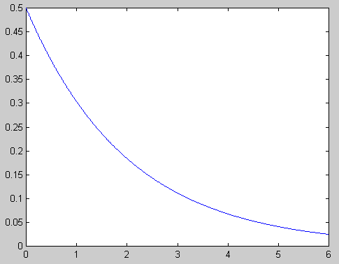
单服务台M/M/1模型结构
3 排队系统的分析
离开
到达
排队
服务
顾客源是无限的，顾客是单个到达的，到达的顾客之间相互独立，一定时间内到达顾客数服从波松分布。
排队采用单队形式，且排队的队列长度没有限制，采用先到先服务（FIFO）的方式。
服务机构采用单服务台，各顾客到达服务机构后受到服务的时间是相互独立的，服从相同的指数分布。
此外，还假定到达间隔时间和服务时间是相互独立的。

Slide 31
M/M/1模型的统计特征分析
3 排队系统的分析
在分析标准的M/M/1模型时，首先要求出系统在任意时刻t的状态为n的概率P_{n}(t)，它决定了系统运行的特征。
已知到达模式服从参数为λ的泊松分布，服务时间服从参数为μ的指数分布，所以在时间区间[ t ，t +Δt )内：
1）有一个顾客到达的概率为λΔt+O(Δt ²) ；没有顾客到达的概率就是1-λΔt+O(Δt ²) ；
2）当顾客在接受服务时，一个顾客被服务完了（离去）的概率为μΔt+O(Δt ²) ；没有顾客离去的概率就是1- μΔt+O(Δt ²)
3）多于一个顾客的到达或离去的概率是O(Δt ²) ，认为是可以略去的。

Slide 32




M/M/1模型的状态分析
3 排队系统的分析
在时刻t + Δt ，系统中有n个顾客的可能性，不外乎表中所列出的四种情况（到达或离去2个和2个以上的没有列出）：
它们的概率分别为(略去t+O(Δt ²)项)：
情 况 | 在时刻 t 顾客数 | 在区间 [ t ，t + Δt ) |  | 在时刻t +Δt顾客数
 |  | 到 达 | 离 去
(A) | n | × | × | n
(B) | n+1 | × | √ | n
(C) | n-1 | √ | × | n
(D) | n | √ | √ | n
由于这四种情况是互不相容的，所以P_{n}(t+ Δt)应是这四项之和（将关于的高阶无穷小量Δt合成为一项）。

Slide 33
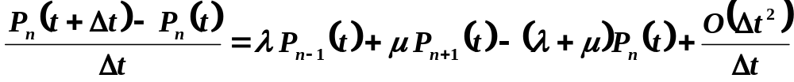
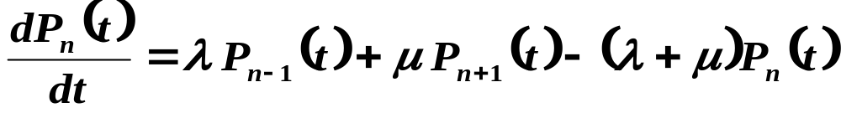
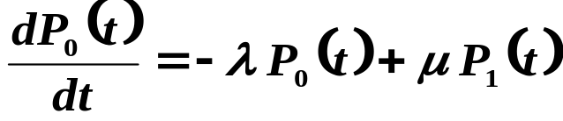
M/M/1模型的状态分析（续）
3 排队系统的分析
经整理得：
令Δt→0 ，得
当n=0时，则上式只有表中的(A)、(B)两种情况，即
取Δt→0 ，上式得

Slide 34
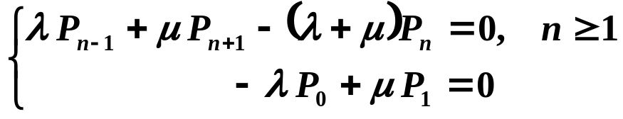
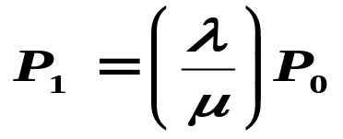
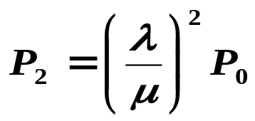
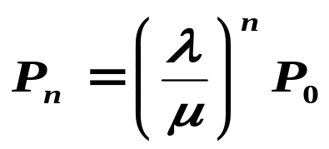
M/M/1模型的状态分析（续）
3 排队系统的分析
在状态分析中，我们主要研究的是系统的稳态解，稳态解是系统的主要表现。当t很大时，P_{n}(t)与t无关， P_{n}(t)可写成P_{n} ，它对时间的导数为零，则上述的导数式为：
这是关于P_{n}的差分方程。
求解时，由上式第二个方程得
代入第一个方程，令n=1得
……

Slide 35
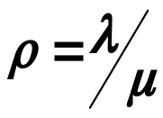
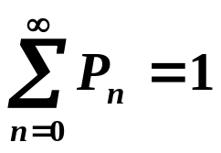
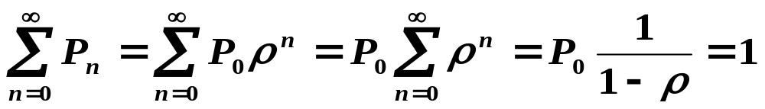


M/M/1模型的状态分析（续）
3 排队系统的分析
设 <1（否则队列将排至无限远），根据概率的性质： ，
得
解得： ；
这是系统状态为n的概率。

Slide 36
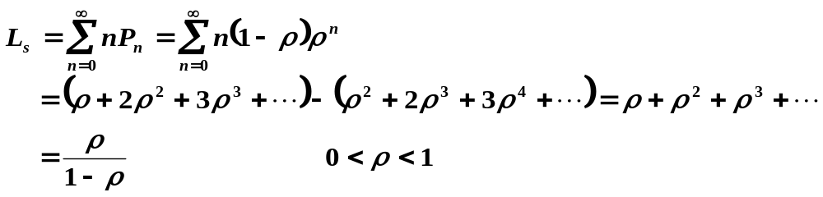
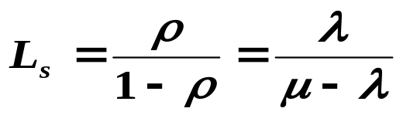
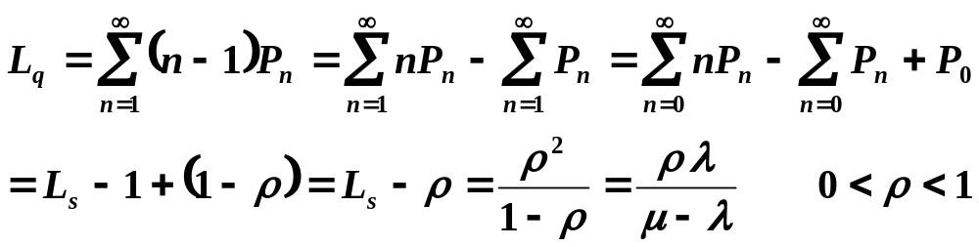
系统的平均顾客数 / 队列中的平均顾客数
3 排队系统的分析
在系统中的平均顾客数（队长期望值）
或
在队列中等待的平均顾客数（队长长度期望值）

Slide 37
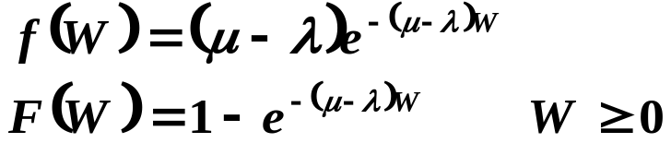
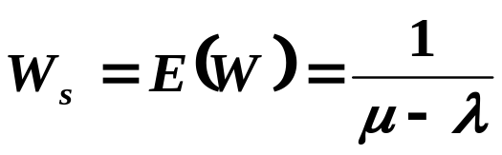
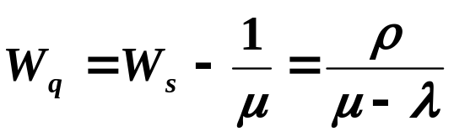
系统中顾客逗留时间 / 队列中顾客等待时间
3 排队系统的分析
关于顾客在系统中逗留的时间W（随机变量），在M/M/1情形下，它服从参数为μ-λ的负指数分布，即
由此可得
在队列中顾客等待时间的期望值W_{q}

Slide 38
例 题
3 排队系统的分析
某医院手术室为了做好医院的服务工作，使病人等待手术的时间尽可能地减少，特对医院手术的状况进行统计分析。根据病人就诊和完成手术时间的记录，任意抽查100个工作小时的工作情况进行分析，每小时来就诊的病人数n的出现次数如表所列。又任意抽查了100个完成手术的病例，所用时间t(h)出现的次数如另表所列。

Slide 39
例 题
3 排队系统的分析
到达病人数
手术时间
到达的病人数n | 出现的次数f_{n}
0 | 10
1 | 28
2 | 29
3 | 16
4 | 10
5 | 6
≥6 | 1
合 计 | 100
为病人完成手术的时间t/h | 出现的次数f_{t}
0.0~0.2 | 38
0.2~0.4 | 25
0.4~0.6 | 17
0.6~0.8 | 9
0.8~1.0 | 6
1.0~1.2 | 5
>1.2 | 0
合 计 | 100

Slide 40
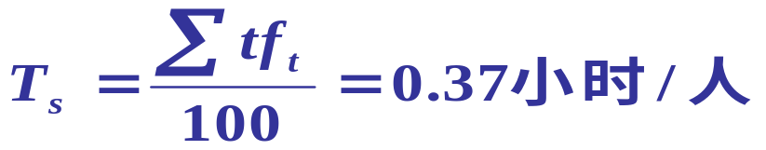
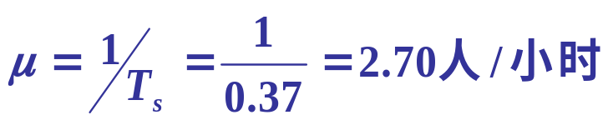
例 题 计 算
3 排队系统的分析
平均到达速率
平均手术时间
平均服务速率
取λ=2.1，ν=2.7时，通过统计检验方法，认为病人到达数服从参数为2.1的泊松分布，手术时间服从参数为2.7的负指数分布。

Slide 41





例 题 计 算（续）
3 排队系统的分析
服务设备利用率
系统的指标计算
  在病房中病人数（系统期望值）：
  排队等待病人数（期望值）：
  病人在病房内逗留的时间（期望值）
  病人排队等待时间（期望值）
说明服务机构（手术室）有77%的时间是繁忙（被利用），有23%的时间是空闲的。

Slide 42




多服务台M/M/c模型
3 排队系统的分析
规定各服务台工作是相互独立且平均服务速率相同，即：
整个服务机构的平均服务速率为 。(c为服务台的个数)
只有当 <1时队列才不会出现队长无限增长的情况。
令 称为这个系统的服务强度或称为服务台的平均利用率。

Slide 43





M/M/c模型的状态分析(n≥c)
3 排队系统的分析
在时刻t + Δt ，系统中有n个顾客的可能性，不外乎表中所列出的四种情况（到达或离去2个和2个以上的没有列出）：
它们的概率分别为(略去t+O(Δt ²)项)：
情 况 | 在时刻 t 顾客数 | 在区间 [ t ，t + Δt ) |  | 在时刻t +Δt顾客数
 |  | 到 达 | 离 去
(A) | n | × | × | n
(B) | n+1 | × | √ | n
(C) | n-1 | √ | × | n
(D) | n | √ | √ | n
由于这四种情况是互不相容的，所以P_{n}(t+ Δt)应是这四项之和（将关于的高阶无穷小量Δt合成为一项）。 整理得：

Slide 44





M/M/c模型的状态分析(n<c)
3 排队系统的分析
在时刻t + Δt ，系统中有n个顾客的可能性，不外乎表中所列出的四种情况（到达或离去2个和2个以上的没有列出）：
它们的概率分别为(略去t+O(Δt ²)项)：
情 况 | 在时刻 t 顾客数 | 在区间 [ t ，t + Δt ) |  | 在时刻t +Δt顾客数
 |  | 到 达 | 离 去
(A) | n | × | × | n
(B) | n+1 | × | √ | n
(C) | n-1 | √ | × | n
(D) | n | √ | √ | n
由于这四种情况是互不相容的，所以P_{n}(t+ Δt)应是这四项之和（将关于的高阶无穷小量Δt合成为一项）。 整理得：

Slide 45


M/M/c模型的统计特征分析
3 排队系统的分析
对于标准的M/M/c模型，表示P_{n}(t)的微分方程为：
上式中，令导数项为零，可得表示稳态方程的差分式：

Slide 46






M/M/c模型的统计特征分析（续）
3 排队系统的分析
解差分方程，先考虑n<c，解得
再考虑n=c时，求解方程，解得
最后，归纳n>c的情况，得
考虑到 且 ，可得

Slide 47




M/M/c模型的统计特征分析（续）
3 排队系统的分析
解差分方程，得
根据 的统计特征，又考虑到 则可解得

Slide 48


例 题
3 排队系统的分析
某单位售票处有3个售票窗口，顾客的平均到达速率服从泊松分布，服务（售票平均服务速率）时间服从负指数分布。设顾客到达后排成一队，依次向空闲的窗口购票，其中c=3。
检验计算
M/M/3模型
系统可以达到统计平衡状态。

Slide 49


例 题 计 算
3 排队系统的分析
整个售票处的空闲概率（无顾客的概率）
平均队长和平均队列长度

Slide 50



例 题 计 算（续）
3 排队系统的分析
平均等待时间和逗留时间
顾客到达后必须等待（即系统中顾客数已有3人或超过3人，各服务台都没有空闲）的概率

Slide 51

M/M/c和M/M/1模型比较
3 排队系统的分析
由于两个例子在队列的处理上有所不同，我们为了可比起见，作一假设：
1）系统除排队方式外其它条件不变，顾客到达系统以相同的速率到达各个服务台，系统的总速率不变；
2）顾客到达后在每个窗口前各排一队；
3）进入队列后坚持不换，形成3个独立的队列。
3个M/M/1的模型

Slide 52





M/M/1模型
服务台空闲的概率P₀
顾客必须等待的概率＝1-P₀=1-0.25=0.75
平均队列长度L_{q}(人)
平均队长L_{s}(人)
平均逗留时间W_{s}（Min）
平均等待时间W_{q}（Min）

Slide 53
M/M/c和M/M/1模型比较
3 排队系统的分析
 | M/M/3 | M/M/1
服务台空闲的概率P₀ | 0.0748 | 0.25
顾客必须等待的概率 | P(n>3)=0.57 | 0.75
平均队列长度L_{q}（人） | 1.70 | 2.25（每个窗口）
平均队长L_{s}（人） | 95 | 9.00（每个窗口）
平均逗留时间W_{s}（Min） | 4.39 | 10
平均等待时间W_{q}（Min） | 1.89 | 7.5
各指标的对比可以看出：单队比3个队有显著的优越性，这是在安排排队方式时应注意的问题。

Slide 54


例 题 计 算
M/M/4
整个售票处的空闲概率（无顾客的概率）
平均队长和平均队列长度

Slide 55


例 题 计 算（续）
M/M/4
平均等待时间和逗留时间
顾客到达后必须等待（即系统中顾客数已有4人或超过4人，各服务台都没有空闲）的概率

Slide 56
引 言
4 排队系统的仿真
排队系统
系统容量
顾客总体
顾 客
到达模式
服 务
时间特征
假定顾客到达符合一定的分布
假定顾客被服务的时间符合一定的概率分布
假定顾客总体是无限的
排队规则
假定一定的排队规则，一般采用先进先出(FIFO)
假定系统的容量是无限的

Slide 57
引 言
4 排队系统的仿真
系统的状态是由在系统中的顾客单元数以及服务人员的“忙”、“闲”所决定的
系统的状态改变是由系统所发生的事件引起的。在单通道的排队系统中，系统的事件有：
顾客到达事件
顾客离开事件
系统中有了服务的请求，根据系统的状态选择是排队，或是直接接受服务
系统被服务的对象完成了服务，服务台可以为新的对象提供服务
这两类事件是按顾客到达模式、服务时间特征所决定的，按照一定的时间顺序顺序随机地出现。
我们试图通过一个例题分析来说明排队系统仿真的基本方法和原理

Slide 58
例 题
4 排队系统的仿真
某一排队系统，假定顾客随机地分别以1~8min（精度取到分钟）的间隔到达,到达间隔时间值为等概率出现。服务时间为1~6min（精度取到分钟），其出现的概率分别为0.10，0.20，0.30，0.25，0.10，0.05。为了说明问题，这里我们仅仿真10个顾客作为运行长度。并且忽略初始条件的影响。
分析：
顾客到达的时间间隔为1~8分钟，各时间出现概率为等概率，因此，其概率为
P(x)=1/8=0.125， x=1,2,3,4,5,6,7,8
等概率的问题就是一种均匀分布，可以通过均匀分布随机数的产生来处理。
顾客被服务时间的概率，问题中已经给出，为
X | 1 | 2 | 3 | 4 | 5 | 6
P(x) | 0.10 | 0.20 | 0.30 | 0.25 | 0.10 | 0.05

Slide 59
例 题
4 排队系统的仿真
在上一章节中，我们已经讨论了随机数的产生方法。对于等概率的随机数产生，我们已经学习了(0,1)均匀分布的随机数的产生方法，借助于(0,1)均匀分布随机数的产生便可产生所需的随机数。
(0,1)
均匀分布
1~8分钟
均匀分布
根据问题，由于到达的时间间隔是(1,8)分钟取整，因此常规的转换方法难以适应。
为此我们采用对照表的方式来处理。

Slide 60
例 题
4 排队系统的仿真
概率为0.125，对应(0,999)1000个随机数可取1~125值
到达间隔时间(Min) | 概 率 | 累计概率 | 随机数区间
1 | 0.125 | 0.125 | 001~125
2 | 0.125 | 0.250 | 126~250
3 | 0.125 | 0.375 | 251~375
4 | 0.125 | 0.500 | 376~500
5 | 0.125 | 0.625 | 501~625
6 | 0.125 | 0.750 | 626~750
7 | 0.125 | 0.875 | 751~875
8 | 0.125 | 1.000 | 876~000
1~8分钟
均匀分布
(0,1)
均匀分布
达到问题精度，满足1~8分钟各个时间值等概率（P(x)=0.125）的最小随机数的个数是1000个。因此我们将1000均分为8段，分别对应1，2，…，8分钟

Slide 61
例 题
4 排队系统的仿真
概率为0.10，对应(0,99)100个随机数可取1~10值
对于服务时间的随机数产生可以采用同样的方法来实现。
服务时间(Min) | 概 率 | 累计概率 | 随机数区间
1 | 0.10 | 0.10 | 01~10
2 | 0.20 | 0.30 | 11~30
3 | 0.30 | 0.60 | 31~60
4 | 0.25 | 0.85 | 61~85
5 | 0.10 | 0.95 | 86~95
6 | 0.05 | 1.00 | 96~00
1~6分钟
指定分布
(0,1)
均匀分布
达到问题精度，满足1~6分钟各个时间值给定概率的最小随机数的个数是100个。因此我们将100按概率值分为6段，分别对应1，2，…，6分钟

Slide 62
例 题
4 排队系统的仿真
由此，我们运用(0,1)随机数的产生，我们可以产生顾客到达的随机数（10个顾客）和顾客被服务的随机数。
顾客到达时间间隔
顾客 | 随机数字 | 到达时间间隔 (Min) | 顾客 | 随机数字 | 到达时间间隔 (Min)
1 | — | — | 6 | 309 | 3
2 | 913 | 8 | 7 | 922 | 8
3 | 727 | 6 | 8 | 753 | 7
4 | 015 | 1 | 9 | 235 | 2
5 | 948 | 8 | 10 | 302 | 3
顾客被服务时间
顾客 | 随机数字 | 到达时间间隔(Min) | 顾客 | 随机数字 | 到达时间间隔(Min)
1 | 84 | 4 | 6 | 79 | 4
2 | 10 | 1 | 7 | 91 | 5
3 | 74 | 4 | 8 | 67 | 4
4 | 53 | 3 | 9 | 89 | 5
5 | 17 | 2 | 10 | 38 | 3

Slide 63
例 题
4 排队系统的仿真
仿真方法：手工仿真
仿真初始条件：系统中没有顾客，即：排队的队列中没有顾客等待，服务台无服务对象。
仿真开始：以第一个顾客到达时刻为仿真的起始点。
服务台
排队队列

Slide 64
例 题
4 排队系统的仿真
顾 客 | 到达 时间间隔 | 服务 时间 | 到达 时刻 | 服务 开始时刻 | 服务 结束时刻 | 等待 时间 | 逗留 时间 | 服务员 空闲时间
1 | — | 4 | 0 | 0 | 4 | 0 | 4 | 0
2 | 8 | 1 | 8 | 8 | 9 | 0 | 1 | 4
第一个顾客到达后，即可得到服务，因此服务开始时间=0。以后到达的顾客时间间隔由到达的时间间隔表给出。
3 | 6 | 4 | 14 | 14 | 18 | 0 | 4 | 5
服务时间由上述服务时间随机数表给出。
4 | 1 | 3 | 15 | 18 | 21 | 3 | 6 | 0
逗留时间 = 顾客在系统中的时间
= 等待时间+服务时间
服务员空闲时间=本次服务开始时间-上次服务结束时间
如果：该值>0，服务员空闲时间=该值
如果：该值≤0，服务员空闲时间=0（无空闲时间）
服务开始时刻=max(上一次服务结束时刻，本次到达时刻)
5 | 8 | 2 | 23 | 23 | 25 | 0 | 2 | 2
6 | 3 | 4 | 26 | 26 | 30 | 0 | 4 | 1
第一个顾客到达时间就是仿真开始时间，因此到达时间=0。
到达时刻=到达时间间隔+上一次顾客到达时刻
等待时间=服务开始时刻-到达时刻
7 | 8 | 5 | 34 | 34 | 39 | 0 | 5 | 4
8 | 7 | 4 | 41 | 41 | 45 | 0 | 4 | 2
9 | 2 | 5 | 43 | 45 | 50 | 2 | 7 | 0
10 | 3 | 3 | 46 | 50 | 53 | 4 | 7 | 0
服务结束时间=服务开始时间+服务时间

Slide 65
例 题 结 论
4 排队系统的仿真
我们从上述分析可以总结到：
服务开始时刻=max(上一次服务结束时刻，本次到达时刻)
到达时刻=到达时间间隔+上一次顾客到达时刻
服务结束时间=服务开始时间+服务时间
等待时间=服务开始时刻-到达时刻
逗留时间 = 顾客在系统中的时间= 等待时间+服务时间
服务员空闲时间=本次服务开始时间-上次服务结束时间
如果：该值>0，服务员空闲时间=该值
如果：该值≤0，服务员空闲时间=0（无空闲时间）

Slide 66








例 题 结 果
4 排队系统的仿真
仿 真 表
顾客 | 到达时间间隔 | 服务时间 | 到达时刻 | 服务开始时刻 | 服务结束时刻 | 等待时间 | 逗留时间 | 服务员 空闲时间
1 | — | 4 | 0 | 0 | 4 | 0 | 4 | 0
2 | 8 | 1 | 8 | 8 | 9 | 0 | 1 | 4
3 | 6 | 4 | 14 | 14 | 18 | 0 | 4 | 5
4 | 1 | 3 | 15 | 18 | 21 | 3 | 6 | 0
5 | 8 | 2 | 23 | 23 | 25 | 0 | 2 | 2
6 | 3 | 4 | 26 | 26 | 30 | 0 | 4 | 1
7 | 8 | 5 | 34 | 34 | 39 | 0 | 5 | 4
8 | 7 | 4 | 41 | 41 | 45 | 0 | 4 | 2
9 | 2 | 5 | 43 | 45 | 50 | 2 | 7 | 0
10 | 3 | 3 | 46 | 50 | 53 | 4 | 7 | 0
∑ | 46 | 35 |  |  |  | 9 | 44 | 18
服务员空概率为 0.34，服务员忙概率为
平均服务时间为 5(min)
全部顾客的平均等待时间为 0.9(min)
平均到达时间间隔为
在队列中排队顾客的平均等待时间为 3(min)
顾客在系统中逗留的平均时间为
4.4(min)
顾客必须在队中等待的概率为 0.3
仿真

